Slide 1
МКДОУ ЦРР – детский сад № 17 г. Россоши
Конспект индивидуального занятия на тему:
«Дифференциация звуков [С]-[Ш] в слогах,
словах, словосочетаниях и предложениях»
Составил:
учитель – логопед
I К К Андреева Н. С.

Slide 2
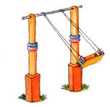
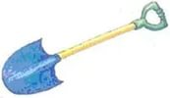
«Качели»
«Лопатка»
«Накажем непослушный язычок»
«Чашечка»

Slide 3
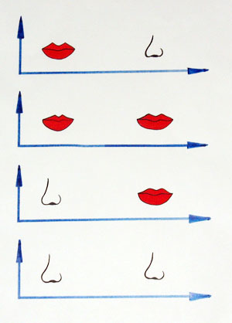
Дыхательная гимнастика

Slide 4
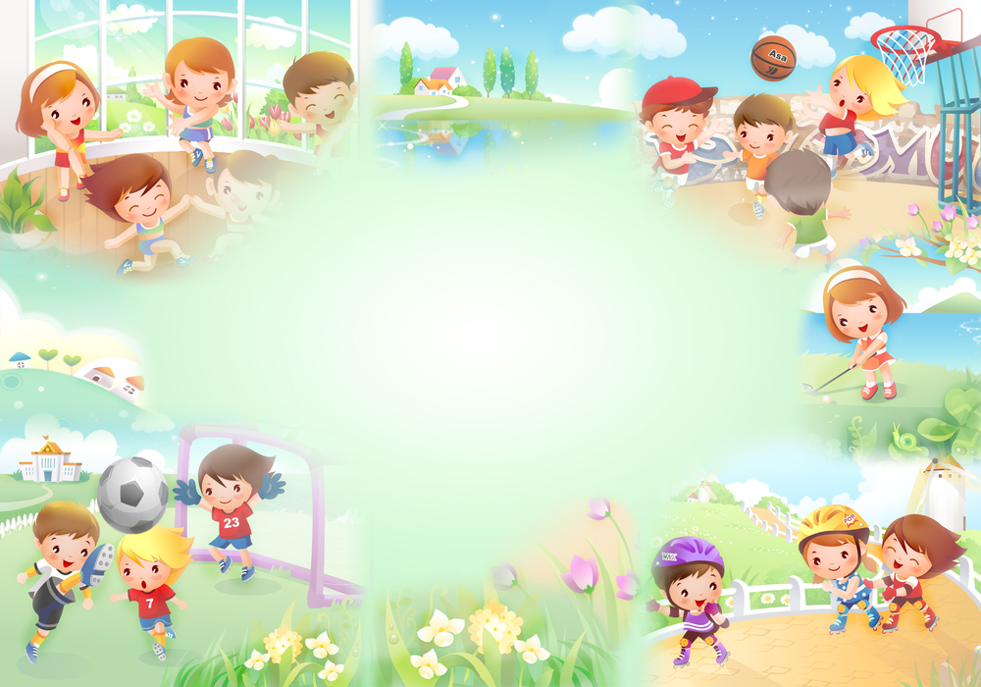
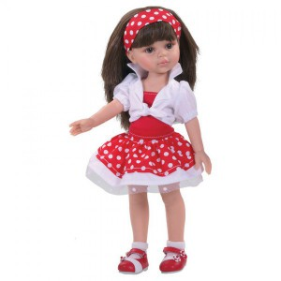
Кукла Саша

Slide 5
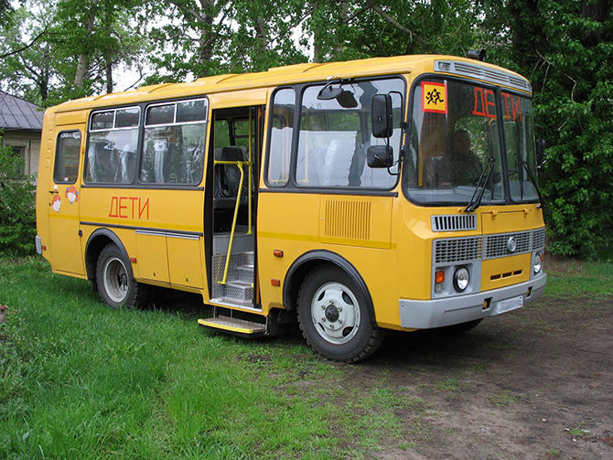
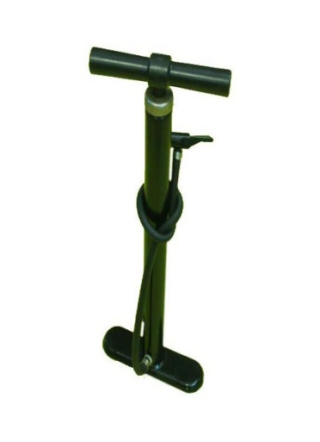
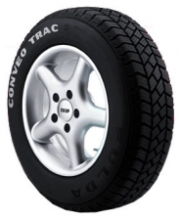
Ш-Ш-Ш

Slide 6
С-С-С-С-С-С

Slide 7
Артикуляция звуков.
Произнеси звуки по схеме, где стрелки указывают положение языка.

Slide 8
Дифференциация звуков [С]- [Ш] на слух и в произношении:
Первая остановка «Чистоговоркино».
- Повторяй за мной.
Язык вверх – ша-ша-ша, каша, пышка и лапша.
Язык вниз – са-са-са, масло, сыр и колбаса.
Язык вверх – ша-ша-ша, уши, шея и душа.
Язык вниз – са-са-са, глазки, спинка и коса.
Са – ша – са шо – со – шо
Ус – уш – ус аш – ос – уш
Ша – ша – ша – мама моет малыша.
Шу – шу – шу – я письмо тебе пишу.
Са –са – са – в лесу бегает лиса.
Со – со – со – у Вовы колесо.

Slide 9
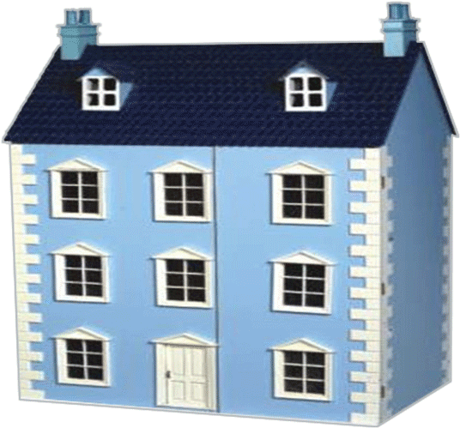
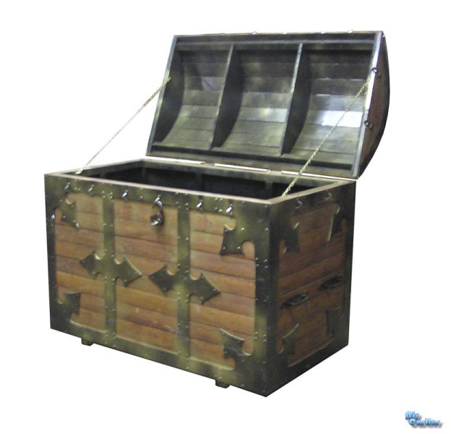
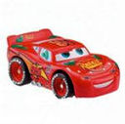
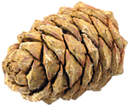
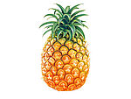
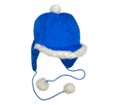
Определение количество слогов в словах.
С
Ш

Slide 10
Дидактическая игра «Измени слово»
Следующая остановка «Заменяй - ка».Игра с мяом.
- Замени звук [С] на звук [Ш].
Саша уже научилась правильно произносить звук [С] и произносит его во всех словах где есть звук [Ш]. Исправь Сашу.
Са – ша со – шо су – шу
Сы – ши ста – шта спа – шпа
Сма – шма сла – шла сна - шна
Сутки – шутки миска - мишка
Каска – кашка касса – каша
Маска – Машка плюс – плюш

Slide 11
Дидактическая игра «Про что можно сказать?»
Мы остановились у магазина.
Ребёнку предлагают посмотреть на витрины магазина какие интересные предметы здесь продаются. Про какие из этих предметов можно сказать большой? (- ая, - ой, - ые) Самолёт, слон, башня.
Про что можно сказать пушистый? (- ая, - ой, - ые) Кашка, собака, шапка, мишка.
- А смешной? (-ая, -ые, -ой) Неваляшка, собака и т. д.
Поехали дальше. Спустили пар: с-с-с.

Slide 12
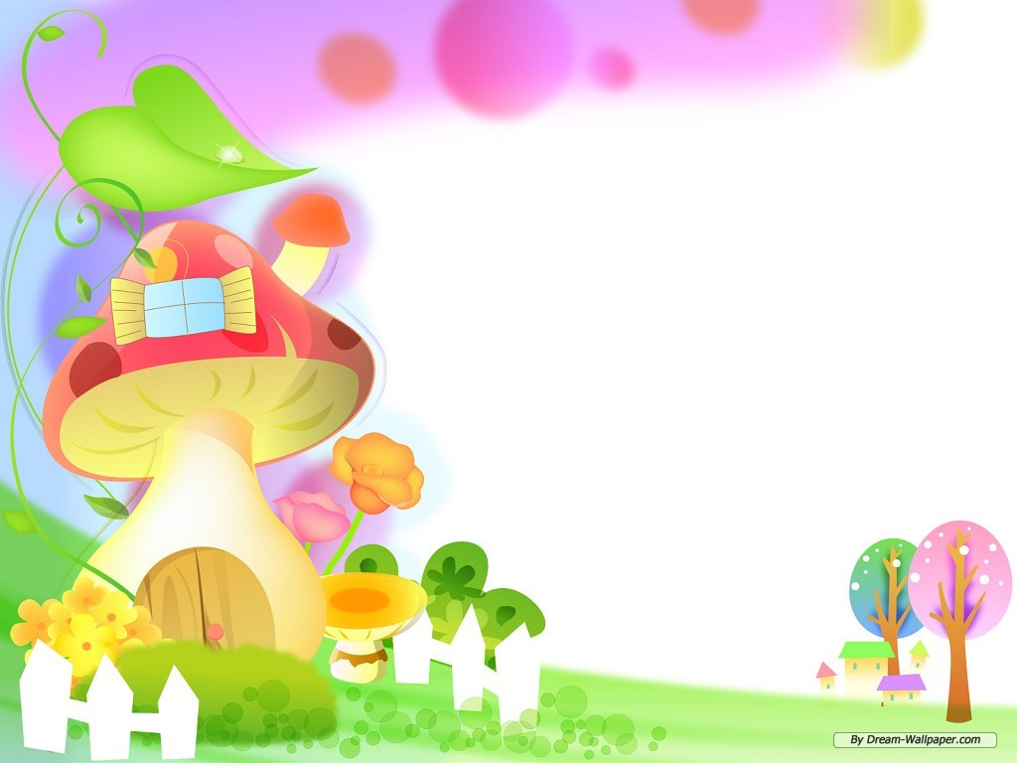
Динамическая пауза
Раз, два, три, четыре, пять
Все умеем мы считать,
Отдыхать умеем тоже.
Руки за спину положим.
Голову поднимем выше
И легко – легко подышим…
Раз, два! – выше голова,
Три, четыре – руки шире.
Раз – подняться, подтянуться,
Два – согнуться, разогнуться
Три в ладоши три хлопка,
Головою три кивка.
На четыре – руки шире,
Пять – руками помахать,
Шесть – за стол тихонько сядь.

Slide 13
Звуковой анализ слова Саша
Остановка «Схемкино».
- Необходимо выложить схему имени – Саша.
- Сколько слогов в слове Саша? Назови их.
- Какой первый звук в слоге «СА»? Второй?
- Какой второй слог? С какого звука начинается второй слог?
- Какие звуки во втором слоге?

Slide 14
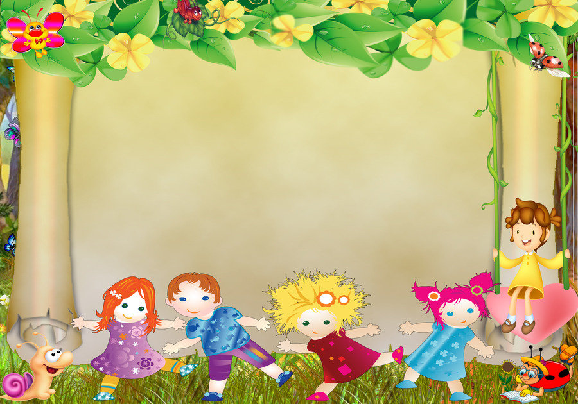
САША

Slide 15
Сравнение слов, отличающихся одним звуком и буквой
Остановка «Угадай-ка»?
Угадай, каким одним словом нужно закончить
предложение. Тебе помогут картинки(шут, мышка,
маска, каша, каска).
Клоун – это ……
У сосны огромный …………..
Кошка съела бедную ……..
Снегурочка подарила Маше ……
Малыш ест вкусную …….
У солдата большая ……..

Slide 16
Чтение слов с пропущенными буквами С-Ш; составление предложений с данными словами, используя предлоги.
Остановка «Яблочная».
Посмотри, какие красивые яблоки! Тебе надо
собрать все яблоки, но яблоки не простые на них
напечатаны слова, в которых пропущены буквы «С» и «Ш».
Сорви яблоко, вставь пропущенные буквы и прочитай
получившиеся слова.
- Назови звуки пропущенные в словах?
А теперь придумай с данными словами предложения,
используя предлог, который написан на листочке и
выложи схему каждого предложения. Выполнив задание,
положи яблоко в корзину.

Slide 17
В
НА
…УБА
…ОДА
ЗА
ПОД
…ТУЛ
КО…КА

